Slide 1
Wpływ głośnego czytania na rozwój emocjonalny dzieci w młodszym wieku szkolnym

Slide 2
20 minut głośnego czytania- ważna inwestycja w rozwój dziecka
Zaspakajamy emocjonalne potrzeby dziecka
Zacieśniamy łączącą nas więź
Wyrażamy swoją miłość i zainteresowanie
Wzmacniamy poczucie pewności siebie i wiary w swoje możliwości
Budujemy właściwy system wartości
Kształtujemy osobowość dziecka

Slide 3
Korzyści płynące z głośnego czytania

Slide 4
Głośne czytanie buduje więź pomiędzy rodzicem i dzieckiem
Wybrać odpowiednie miejsce, kojarzone z tą czynnością (np. pokój dziecka)
Dostosować czas do rytmu dnia (po zajęciach obowiązkowych)
Wytworzyć odpowiednią atmosferę (cisza, światło, ciepło)

Slide 5
Głośne czytanie zaspakaja potrzeby emocjonalne dziecka
Radość
Miłość
Bezpieczeństwo
Przynależność
Szacunek

Slide 6
Głośne czytanie wspiera rozwój psychiczny dziecka i wzmacnia jego poczucie własnej wartości
Przekazywanie odpowiednich wzorców
Wzmacnianie empatii
Kształtowanie umiejętności społecznych
Właściwe wyrażanie swoich emocji i potrzeb

Slide 7
Głośne czytanie uczy języka, rozwija słownictwo, daje swobodę w mówieniu
Wzbogacanie słownictwa
Lepszy kontakt z otoczeniem
Łatwość w przekazywaniu swoich myśli, odczuć

Slide 8
GŁOŚNE CZTANIE PRZYGOTOWUJE I ZACHĘCA DO SAMODZIELNEGO CZYTANIA
Zaciekawienie techniką czytania
Poznawanie liter
Podejmowanie prób samodzielnego czytania
Modulowanie głosu
Właściwa interpretacja tekstu
Analiza ilustracji

Slide 9
Głośne czytanie rozwija wyobraźnię i wrażliwość
Rozmowy na temat przeczytanego tekstu
Odróżnianie dobra od zła
Naśladowanie pozytywnych wzorców

Slide 10
Głośne czytania uczy myślenia, ułatwia naukę, poprawia koncentrację
Ćwiczy pamięć
Chronologia wydarzeń
Charakterystyka postaci
Bajki-rymowanki ( nauka krótkich tekstów na pamięć)

Slide 11
Głośne czytanie chroni przed uzależnieniem od mediów
Rodzic jest wzorem do naśladowania
Czas z książką musi być konkurencją dla mediów (zaciekawienie, humor, miła atmosfera)

Slide 12
Głośne czytanie pomaga w rozwiązywaniu problemów
Odpowiednie wzorce zachowań
„On też tak miał…” nie jesteś sam.
Dialog w rodzinie
Aprobata zachowań pozytywnych

Slide 13
Dlaczego czytanie jest dzisiaj ważniejsze niż kiedykolwiek w przeszłości?
Internet – gry , filmy (przemoc, wulgarny język, niewłaściwe postawy, zło lepsze od dobra, negatywny bohater, )
Telefon komórkowy - zubożony język komunikacyjny, gry, filmy
Lawinowy przyrost informacji- selekcja, wybór tych istotnych

Slide 14
Jakie książki wybieramy:
Ciekawe dla dziecka
Napisane lub tłumaczone poprawną polszczyzną, zrozumiałą dla dziecka
Uczące racjonalnego myślenia
Niosące jakieś przesłanie (szacunek, przyjaźń, tolerancja)
Promujące pozytywne wzorce postępowania
Dostosowane do wrażliwości dziecka-nie wzbudzające lęków
Budujące pozytywny stosunek do świata i wiarę w siebie
Bogato ilustrowane

Slide 15
Co warto czytać?
Bajki terapeutyczne np. Marii Molickiej
Bajki Terapeutyczne na dobry dzień i jeszcze lepsze jutro. B. Stańczuk
Bajki pocieszanki U. Dmitruk
Jak oswoić potwory. M. Drużyńska
Książeczki z „tajemnicą” (detektywistyczne)
Seria o „Cukierku” W. Cichoń
Książeczki z serii „Przytul mnie”
Seria „Poczytaj mi mamo”
Książki G. Kasdepke
Bardzo duży wybór polecanych książek znajduje się w szkolnej bibliotece
Zapraszamy !!!

Slide 16
Działania szkoły promujące czytelnictwo
Klasowe biblioteczki
Cotygodniowe odwiedziny w bibliotece klas I-III
Bookcrossing- wędrująca książka w wyznaczonym miejscu na korytarzu szkoły
Narodowy Program Rozwoju Czytelnictwa
Projekt Instytutu Książki „Mała książka, wielki człowiek”
Imprezy czytelnicze, konkursy, wystawy książek
Kiermasze książek
Lekcje biblioteczne
Bogaty księgozbiór w szkolnej bibliotece
Wypożyczenia na wakacje, ferie
Ciekawe propozycje dla uczniów i rodziców na stronie internetowej szkoły w zakładce „Biblioteka”
Współpraca z Miejska Biblioteką Publiczną
(Filia nr 5)

Slide 17
Podsumowując
GŁOŚNE SYSTEMATYCZNE CZYTANIE:
Rozbudza zainteresowania, rozwija wyobraźnię.
Stymuluje rozwój emocjonalny, rozwija wrażliwość i empatię.
Uczy wartości moralnych, wpływa na zmianę negatywnych postaw na pozytywne,
Pomaga w rozróżnianiu dobra od zła.
Jest tanią i łatwo dostępną rozrywką; rozwija poczucie humoru.
Ułatwia samodzielne czytanie, pomaga w mówieniu i czytaniu.
Chroni przed uzależnieniem od telewizji.
Uczy nie agresywnych sposobów rozwiązywania problemów i konfliktów
Kształtuje nawyk czytania i poszerzania wiedzy na całe życie.
Jest inwestycją w przyszłość dziecka. Dzieci, którym czytano, lepiej radzą sobie w szkole.
Czytanie nie wywołuje lęków i niepokoju jak telewizja.
Rozładowuje napięcie i pomaga się uspokoić

Slide 18
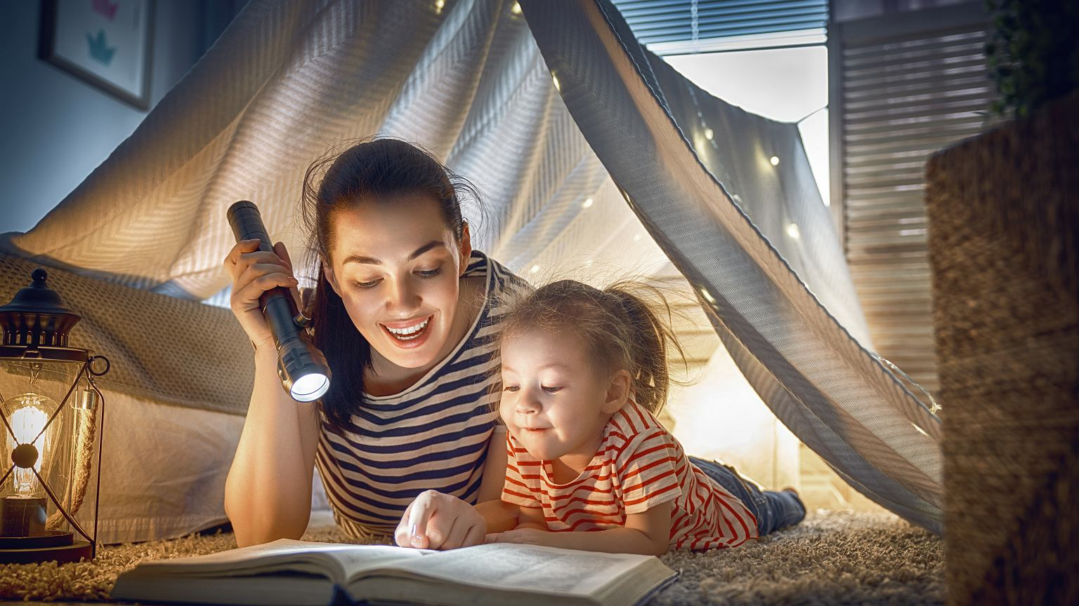
Buduje więzi między rodzicem, a dzieckiem
Utożsamia czytania ze spokojem, przyjemnością, poczuciem bezpieczeństwa.
Stymuluje rozwój mózgu.
Ćwiczy pamięć i poprawia koncentrację (w odróżnieniu od telewizji).
Uczy radzenia sobie w niektórych sytuacjach
Przynosi ogromną wiedzę ogólną; rozbudowuje słownictwo.
Uczy myślenia, pomaga w zrozumieniu ludzi, świata i siebie.
Daje kontakt z bogactwem doświadczeń niemożliwych do zdobycia samemu (np. podróże, czy poznanie egzotycznych zwierząt).

Slide 19
DZIEKUJĘ ZA UWAGĘ
Prezentaję przygotowała Katarzyna Dmochowska
nauczyciel bibliotekarz w Publicznej Szkole Podstawowej nr 11 im. Orląt Lwowskich w Opolu

